Slide 1
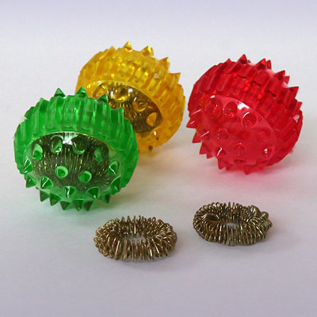
«Су–Джок терапия, развивающая игра, которую я использую в своей работе, для развития мелкой моторики, пространственного мышления, познавательной, эмоционально-волевой сфер учащихся ОВЗ».
Материал подготовила:
учитель- логопед МБОУ «Троицкая средняя школа»
Шефер И.Ф.

Slide 2
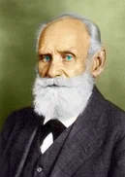
Ива́н Петро́вич Па́влов — (1849-1936)
русский учёный физиолог, основатель
крупнейшей российской физиологической школы,
лауреат нобелевской премии, сказал очень интересную фразу.
Докажите, так это или не так, применяя свой опыт, что:
«Руки учат голову, затем поумневшая голова учит руки, а умелые руки снова способствуют развитию мозга»

Slide 3
В работе с детьми с особенности использованию различные приёмы для развития мелкой моторики.
Средства развития мелкой моторики.
- Массажёры кистей рук и пальцев: Массажеры Су-Джок и Чудо валик.
- Развивающая игра «Креатив».
- Тренажер логопедический «Аэробол» для развития речевого дыхания.
-

Slide 4
В переводе с корейского "Су" означает – кисть "Джок" – стопа
Особое место в методике Су-Джок отводится большому пальцу, на котором «лицо» находится на ладонной поверхности, а «затылок», соответственно, — на тыльной стороне руки.

Slide 5
Полифункциональность Су-Джок в коррекционной работе
Развитие пространственно-временной ориентировки
Развитие мелкой и общей моторики
Развитие психических процессов
ИГРЫ И УПРАЖНЕНИЯ
Активизация словаря и совершенствование грамматических категорий
Развитие цветовосприятия
Закрепление счётных операций

Slide 6
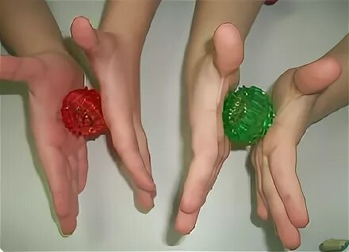
Су-Джок шарик - это симпатичный шарик с острыми шипами, лёгкий и гигиеничный, простой в обращении и доступный в любой момент. Остроконечные выступы воздействуют на биологически активные точки, что вызывает улучшение самочувствия, снимает стресс, усталость, повышая общий тонус организма. С помощью шаров и эластичных колец дети массируют пальцы и ладошки, оказывая благотворное влияние на организм, развивается мелкая моторика пальцев рук, что способствует развитию речи.

Slide 7
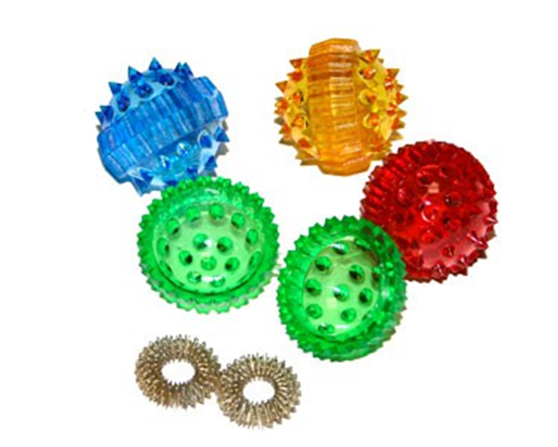
В коррекционно - логопедической работе приемы Су - Джок терапии можно использовать в качестве массажа при дизартрических расстройствах, для развития мелкой моторики пальцев рук, а также с целью общего укрепления организма. Таким образом, Су – Джок терапия является одним из эффективных приемов, обеспечивающих развитие познавательной, эмоционально-волевой сфер ребенка.

Slide 8
Пальчиковая гимнастика в стихах
«Зайки»
«Обезьянка».
Обезьянка мыла мылом лапку
Каждый пальчик по порядку.
Вот намылила БОЛЬШОЙ,
Сполоснув его водой.
Не забыла и УКАЗКУ,
Смыв с него и пыль и краску.
СРЕДНИЙ мылила усердно:
Самый грязный был наверно.
БЕЗЫМЯННЫЙ тёрла пастой
Кожа стала сразу красной.
А МИЗИНЧИК быстро мыла:
Видно, он боялся мыла.
На поляне, на лужайке
/катать шарик между ладонями/
Целый день скакали зайки.
/прыгать по ладошке шаром/
И катались по траве,
/катать вперед – назад/
От хвоста и к голове.
Долго зайцы так скакали,
/прыгать по ладошке шаром/
Но напрыгались, устали.
/положить шарик на ладошку/
Мимо змеи проползали,
/вести по ладошке/
«С добрым утром!» - им сказали.
Стала гладить и ласкать
Всех зайчат зайчиха-мать.
/гладить шаром каждый палец/

Slide 9
ДОСТОИНСТВА СУ-ДЖОК ТЕРАПИИ
- Высокая эффективность – при правильном применении наступает выраженный эффект.
- Абсолютная безопасность – неправильное применение никогда не наносит вред – оно просто не эффективно.
- Универсальность – Су-Джок терапию могут использовать и педагоги в своей работе, и родители в домашних условиях.
Эта система настолько проста и доступна, что освоить ее может даже ребенок. Метод достаточно один раз понять, затем им можно пользоваться всю жизнь.
Су – Джок с виду - симпатичный шарик с острыми шипами, но, удивительно, сколько пользы он может принести.
Попробуйте покатать его между ладонями - тут же ощутите прилив тепла и лёгкое покалывание.

Slide 10
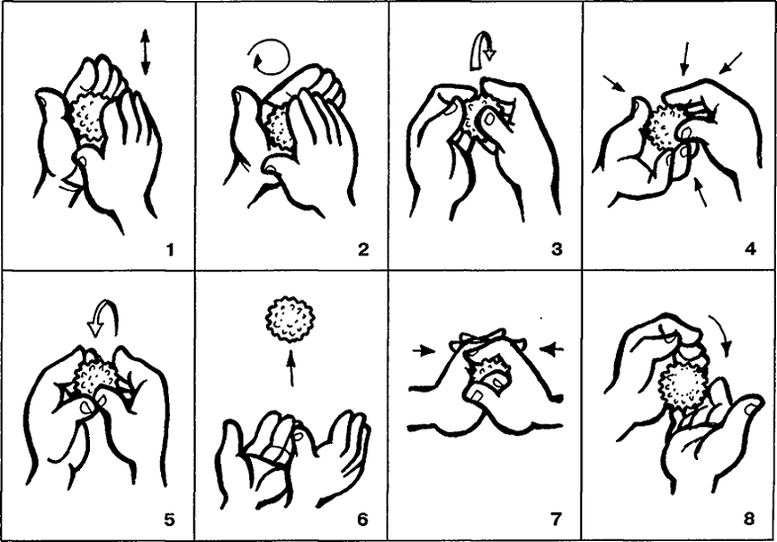
Массаж
специальным шариком
Дети повторяют слова и выполняют действия с шариком в соответствии
с текстом.
Я мячом круги катаю,
Взад - вперед его гоняю.
Им поглажу я ладошку.
Будто я сметаю крошку,
И сожму его немножко,
Как сжимает лапу кошка,
Каждым пальцем мяч прижму,
И другой рукой начну.

Slide 11
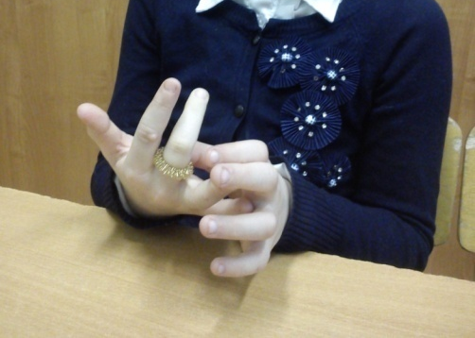
Автоматизация поставленного звука в речи.
Ребенок поочередно надевает массажное кольцо на каждый палец, одновременно проговаривая стихотворение на автоматизацию поставленного звука Ш.
На правой руке:
Этот мальчик -Илюша, (на большой палец)
Этот мальчик -Ванюша, (указательный)
Этот мальчик -Богдан, (средний)
Этот мальчик -Юра, (безымянный)
А меньшего мальчика зовут Родионом друзья. (мизинец)
На левой руке:
Эта девочка -Ксюша, (на большой палец)
Эта девочка -Маша, (указательный)
Эта девочка -Валя, (средний)
Эта девочка - Диана, (безымянный)
А меньшую девочку - Наташа. (мизинец)

Slide 12
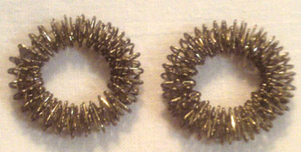
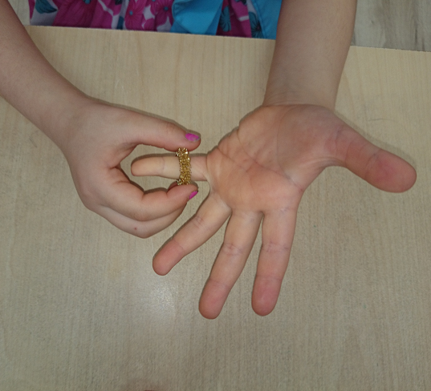
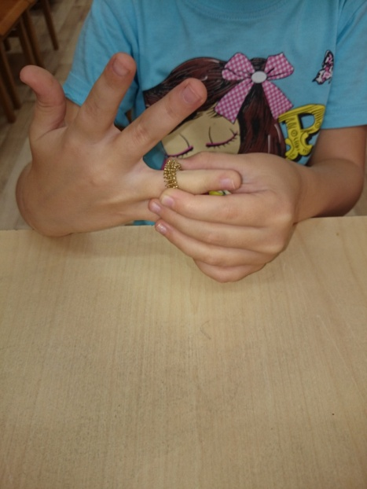
Массаж пальцев эластичным кольцом Су – Джок
«Прогулка»
Вышли пальчики гулять.
Этот пальчик в лес пошел
(поочередно надевать массажное кольцо на каждый палец),
Этот пальчик гриб нашел,
Этот пальчик чистить стал,
Этот пальчик жарить стал,
Оттого и потолстел.
Упражнение выполняется сначала на правой руке, потом на левой.

Slide 13
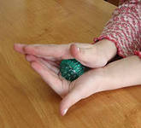
Игры, направленные на обобщение и расширение словаря, развитие грамматического строя речи
«По ладошке мяч катаю и животных называю»
«Я знаю 5 названий…»
«Едет, плывет, летит»
«Скажи ласково»
«Один-много»
«Что из чего сделано»
Упражнение «Один-много».
Логопед катит «чудо-шарик» по столу ребенку, называя предмет в единственном числе. Ребенок, поймав ладонью шарик, откатывает его назад, называя существительные во множественном числе. Аналогично упражнения: «Назови ласково», «Скажи наоборот».

Slide 14
Использование шариков при совершенствовании навыков употребления предлогов
На столе коробка, по инструкции логопеда ребенок кладет шарики соответственно:
красный шарик - в коробку;
синий – под коробку;
зеленый – около коробки.
Затем наоборот, ребенок должен описать действие взрослого.

Slide 15
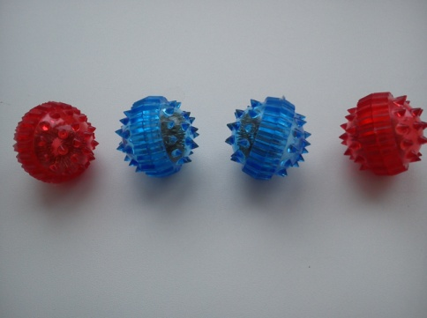
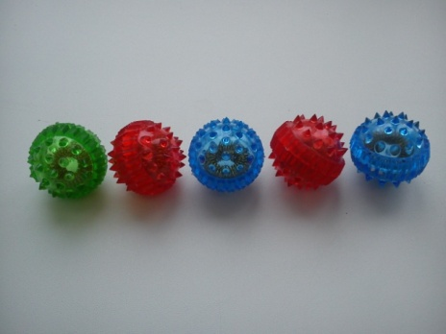
Использование шариков для звукового анализа слов
Для характеристики звуков используются массажные шарики трех цветов: красный, синий, зеленый.
По заданию логопеда ребенок показывает соответствующий обозначению звука шарик.

Slide 16
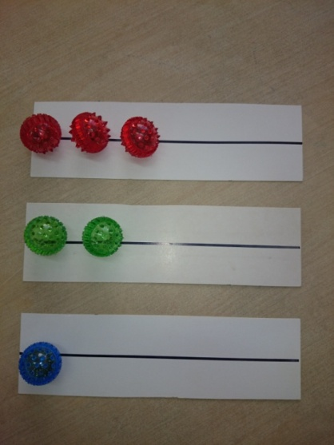
Использование шариков для слогового анализа слов
Упражнение «Раздели слова на слоги»
«По слогам словечко называй и на каждый слог шарик доставай»
Ребенок называет слог и берет по одному шарику из коробки, затем считает количество слогов.

Slide 17
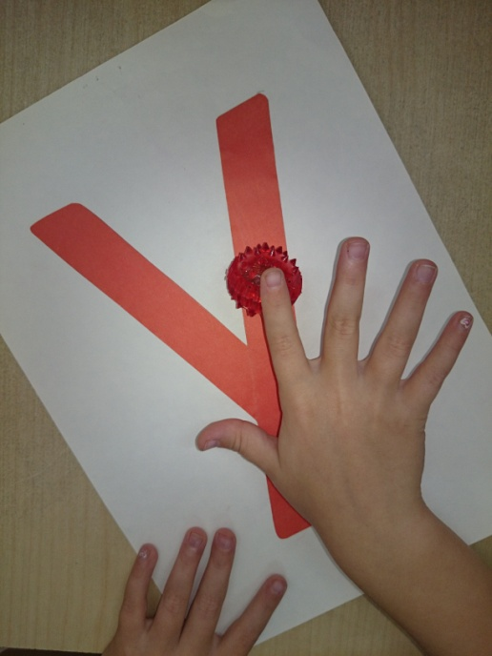
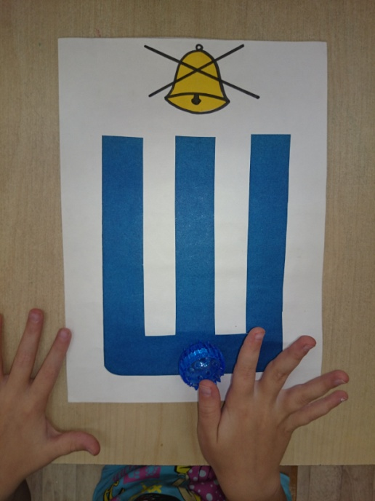
Связь звука с буквой, профилактика дисграфии
Прокатывание шариком по написанной букве.
Написание буквы и её элементов с прокатыванием шарика по поверхности стола, на ладони.

Slide 18
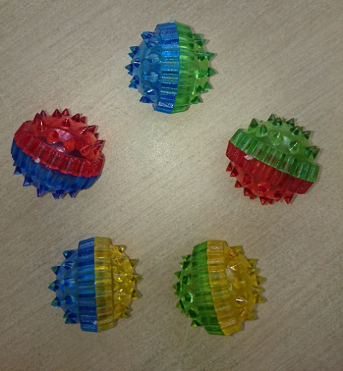
Игры с цветом, со счетом
«Какой мячик лишний»
«Разложи по цвету»
«Соедини половинки»
« Сосчитай все одинаковые»
«Мячик по руке катай,
по порядку всех считай»

Slide 19
Использование Су – Джок шаров для развития памяти и внимания
Дети выполняют инструкцию:
надень колечко на мизинец правой руки, возьми шарик в правую руку и спрячь за спину и т.д.;
ребенок закрывает глаза, взрослый надевает колечко на любой его палец, а тот должен назвать, на какой палец какой руки надето кольцо.

Slide 20
Уровень развития речи детей находится в прямой зависимости от степени сформированности тонких движений рук.
Тренировка тонких движений пальцев является стимулирующей для общего развития ребенка, для развития речи и имеет большое значение для овладения письмом.
Ученые, изучавшие психику детей, также отмечают большое влияние функций руки на развитие головного мозга.
Значительную роль на коррекцию речевого развития детей с ОВЗ оказывают занятия по развитию мелкой моторики на логопедических занятиях.
Развитие двигательных импульсов пальцев рук способствуют развитию речи

Slide 21
Развитие мелкой моторики и тактильно-двигательного восприятия позволяет детям:
овладеть навыками письма, рисования, ручного труда,
что в будущем поможет избежать многих проблем школьного обучения;
лучше адаптироваться в практической жизни;
научиться понимать многие явления окружающего мира.

Slide 22
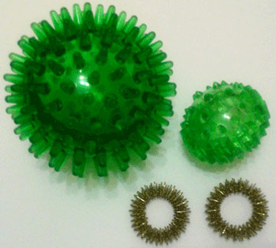
В результате использования Су - Джок терапии:
осуществляется благоприятное воздействие на весь организм;
стимулируются речевые зоны коры головного мозга;
развивается координация движений и мелкая моторика;
развиваются произвольное поведение, внимание, память, речь и другие психические процессы, необходимые для становления полноценной учебной деятельности.

Slide 23
Преимущества использования развивающих игр:
Безопасность использования
Проводится индивидуально и с группой детей
Используется многократно в течении дня
Самомассаж может быть включен в любое занятие
Игровая форма

Slide 24
Анализ результатов работы с шариками Су-Джок
Су- Джок оказывает лечебное и профилактическое воздействие на речевые зоны коры головного мозга и положительно сказывается на исправлении речи детей.
К концу года дети самостоятельно играли с колючими шариками, прокатывая их в ладошках; на вопросы педагога отвечали фразой; грамматически правильно построенными предложениями, согласовывая слова в роде и числе; у детей сформировались фонематические представления.
Улучшилась произносительная сторона речи, укрепились мышцы мелкой моторики, сформировались пространственные отношения, обогатился словарный запас, развилась лексико-грамматическая сторона речи.

Slide 25
СПАСИБО ЗА ВНИМАНИЕ!

